Slide 1

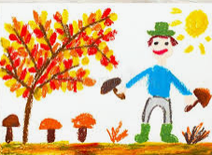








AU MENU
Du 29 septembre 2025 au 03 octobre 2025
LUNDI 29
MARDI 30
MERCREDI 01
JEUDI 02
VENDREDI 03
Salami
Salade de chou blanc
Salade verte féta
croûtons
Carottes râpées
Salade de riz
Bœuf mode
Escalope de dinde
sauce à la crème
Pilon de poulet
Pâtes
Poisson sauce poireaux
Duo de lentilles carottes colombo
Purée de pommes
de terre
Chou-fleur
Haricots verts
Fromage
Fromage blanc
Fruit
Fromage
Fromage
Fruit de saison

Liégeois chocolat
Roulé framboise
Fruit
Les menus sont validés en commission des menus par un diététicien. Ils sont susceptibles d’être modifiés en fonction des aléas de livraison ou de tout autre imprévu.
Les menus sont téléchargeables sur le site internet www.nemours.fr.

Dessert du jour
Produits locaux – Circuit court
Produits bio
Hôtel de ville : 39 rue du Docteur Chopy – CS 60410 – 77797 Nemours Cedex
Tél. : 01.64.45.04.14 – email : cuisine.centrale@ville-nemours.fr – www.nemours.fr

Slide 2






AU MENU
Du 06 Octobre 2025 au 10 Octobre 2025
LUNDI 06
MARDI 07
MERCREDI 08
JEUDI 09
Menu terroir
VENDREDI 10
Betterave mozzarella
Taboulé
Soupe aux champignons
Terrine de volaille
Radis beurre
Cordon bleu
Filet de colin sauce
provençale
Quiche aux fromages
Sauté de porc à la sauge
Blanquette de dinde
Pâtes à la tomate
Légumes (carottes poireaux navets)
Courgettes
Salade verte
Purée de pommes de terre
Fromage
Fromage
Fruit de saison

Fruit de saison
Trifles aux poires
Tarte aux pêches
Yaourt aromatisé
Les menus sont validés en commission des menus par un diététicien. Ils sont susceptibles d’être modifiés en fonction des aléas de livraison ou de tout autre imprévu.
Les menus sont téléchargeables sur le site internet www.nemours.fr.

Dessert du jour
Produits locaux – Circuit court
Produits bio
Hôtel de ville : 39 rue du Docteur Chopy – CS 60410 – 77797 Nemours Cedex
Tél. : 01.64.45.04.14 - email : cuisine.centrale@ville-nemours.fr – www.nemours.fr

Slide 3
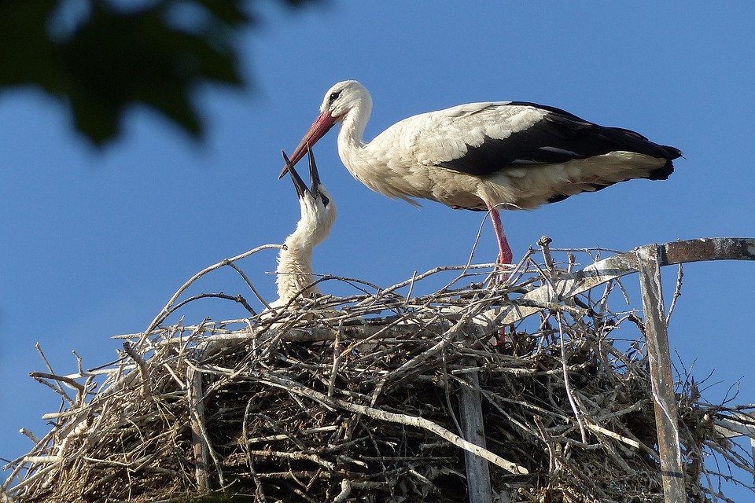
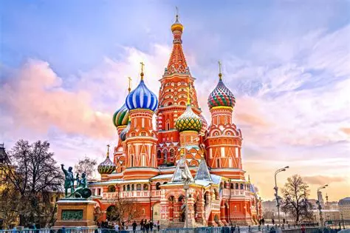
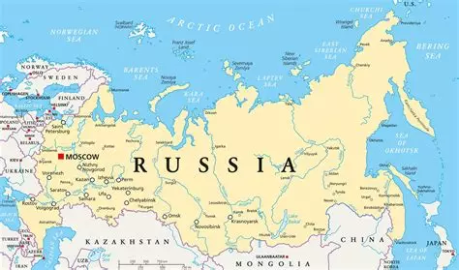
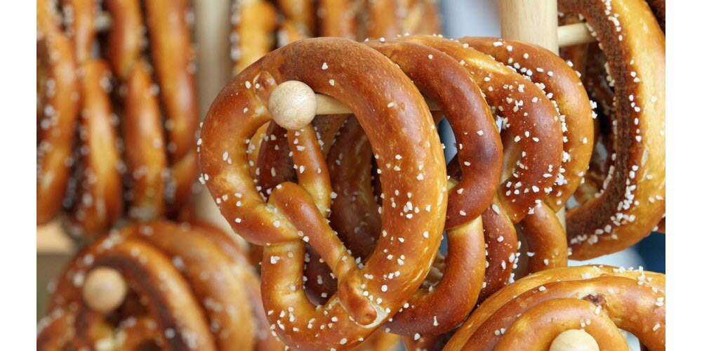



AU MENU
Du 13 Octobre 2025 au 17 Octobre 2025
LUNDI 13
MARDI 14
Russie
MERCREDI 15
JEUDI 16
VENDREDI 17
Alsace
Jambon de pays
Œuf dur mayonnaise
Macédoine
Salade de chou rouge
Salade façon flammekueche
Blé, tomates, courgettes
Boulette de bœuf Stroganoff
Lieu noir sauce citron
Sauté de poulet sauce chasseur
Purée de pois cassés
Potée alsacienne
Riz
Yaourt nature
Chou-fleur
Fromage

Mousse praliné
Fruit de saison
Streusel aux pommes
Yaourt nature bio
Fruit de saison
Les menus sont validés en commission des menus par un diététicien. Ils sont susceptibles d’être modifiés en fonction des aléas de livraison ou de tout autre imprévu.
Les menus sont téléchargeables sur le site internet www.nemours.fr.
Potée alsacienne : chou vert, carottes,
navets et pommes de terre/saucisses
Légumes à blanquette : carottes/poireaux et champignons

Dessert du jour
Produits locaux – Circuit court
Produits bio
Hôtel de ville : 39 rue du Docteur Chopy – CS 60410 – 77797 Nemours Cedex
Tél. : 01.64.45.04.14 – email : cuisine.centrale@ville-nemours.fr – www.nemours.fr

Slide 4
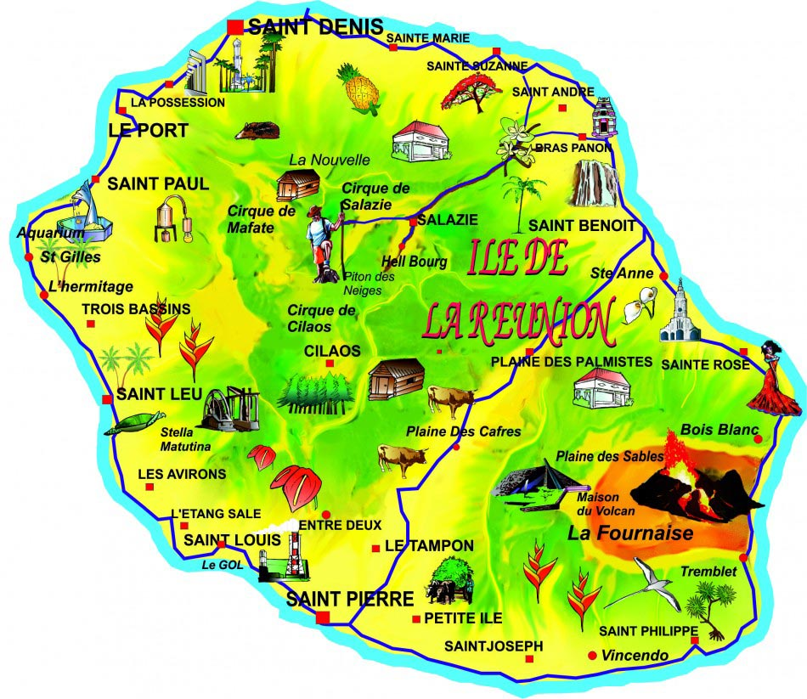
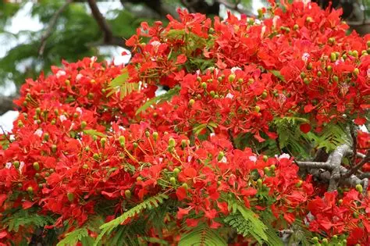
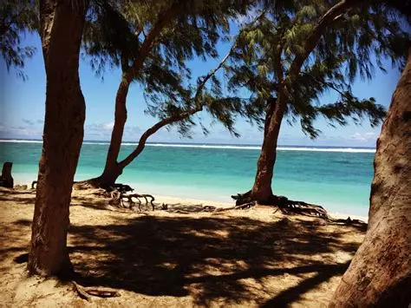


AU MENU
Vacances de la Toussaint
Du 20 Octobre 2025 au 24 Octobre 2025
LUNDI 20
MARDI 21
MERCREDI 22
JEUDI 23
Réunion
VENDREDI 24
Salade d’avocats
Piémontaise
Pâté de volaille
Céleri rémoulade
Salade de lentilles
Tomates farcies
Rougail poisson
Escalope de dinde sauce
moutarde
Steak haché sauce brune
Tagliatelles crème de
panais
Boulgour
Petits pois
Riz
Brocolis
Fromage
Fromage blanc coulis
de fruits rouges
Fromage
Compote de pommes
Poire au sirop
Gâteau patates douces
Fruit
Les menus sont validés en commission des menus par un diététicien. Ils sont susceptibles d’être modifiés en fonction des aléas de livraison ou de tout autre imprévu.
Les menus sont téléchargeables sur le site internet www.nemours.fr.

Dessert du jour / Produits locaux – Circuit court
Hôtel de ville : 39 rue du Docteur Chopy – CS 60410 – 77797 Nemours Cedex
Tél. : 01.64.45.04.14 – email : cuisine.centrale@ville-nemours.fr – www.nemours.fr

Slide 5
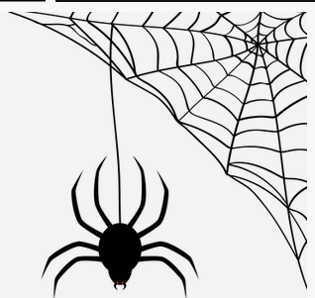





AU MENU
Vacances de la Toussaint
Du 27 Octobre 2025 au 31 Octobre 2025
LUNDI 27
MARDI 28
Halloween
MERCREDI 29
VENDREDI 31
JEUDI 30
Sardine
Salade lentilles/ potiron
Soupe de légumes
Hauts de cuisse de poulet
jus d’herbe
Petits pois
Semoule au lait
Salade Norvegienne
Concombre à la crème
Raviolis sauce au fromage
Yaourt nature bio
Fruit
Paupiette de veau
sce champignons
Filet de cabillaud
sauce aneth
Parmentier de patates douces
Pâtes
Yaourt nature
Fromage
Chou-fleur
Fruits de saison

Gâteau carotte
Crème chocolat

Les menus sont validés en commission des menus par un diététicien. Ils sont susceptibles d’être modifiés en fonction des aléas de livraison ou de tout autre imprévu.
Les menus sont téléchargeables sur le site internet www.nemours.fr.

Dessert du jour
Produits locaux – Circuit court
Produits bio
Hôtel de ville : 39 rue du Docteur Chopy – CS 60410 – 77797 Nemours Cedex
Tél. : 01.64.45.04.14 – email : cuisine.centrale@ville-nemours.fr – www.nemours.fr

